Slide 1


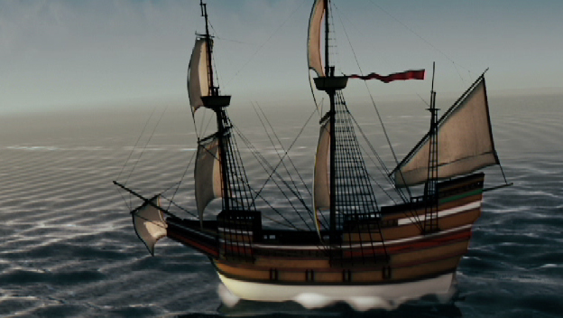



A Colonização da América Inglesa e Francesa

Slide 2
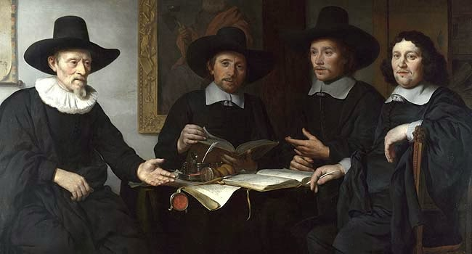
Os peregrinos do Mayflower
1620: algumas famílias, abordo de um navio, deixaram a Inglaterra e buscaram uma terra de asilo;
  Puritanos
1607: primeiros colonos ingleses desembarcaram na América e fundaram a colônia de Virgínia;
Nova Inglaterra

Slide 3


A tardia expansão colonial inglesa
Séc. XVII: ingleses concluíram um projeto colonial para as terras do além – mar;
Séculos XV e XVII: Inglaterra enfrentou um período de guerras;
  Após a reforma anglicana promovida por Henrique VIII, a Inglaterra atravessou um período de conflitos;

Slide 4
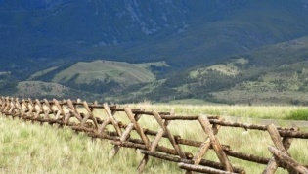
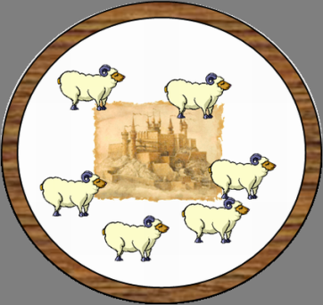
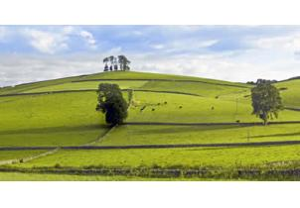
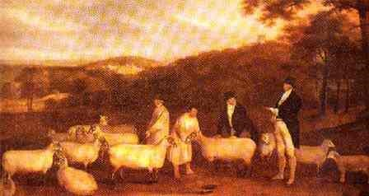
O crescimento urbano na Inglaterra
Processo de cercamentos no século XVI na Inglaterra;
  Os produtores de lã se apropriavam das terras camponesas e substituíam a atividade agrícola pela criação de ovelhas;
  Classe de proprietários rurais;

Slide 5

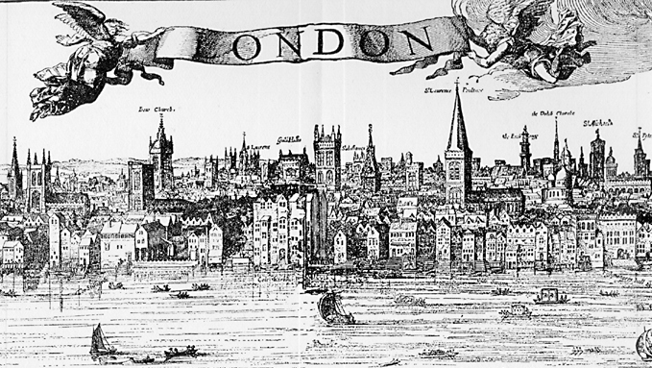

Êxodo rural;
População pobre expulsa do campo.

Slide 6
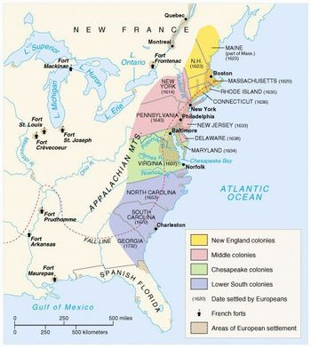
A fundação das Treze Colônias
O fluxo migratório britânico do século XVII não reuniu apenas pessoas da pequena – burguesia puritana;
Treze Colônias
  Núcleos separados, marcados por uma forte autonomia;
  Inglaterra enfraquecida pelas divisões político – religiosas;
Diferença entre Inglaterra e as monarquias Ibéricas

Slide 7


Norte: a força puritana
As colônias nortistas correspondiam à Nova Inglaterra, uma região de invernos rigorosos;
  Pequenas propriedades rurais;
Ao lado da policultura, a pecuária recebeu forte impulso com a criação de gado bovino e ovino;
Sociedade dinâmica; pirâmide social.

Slide 8
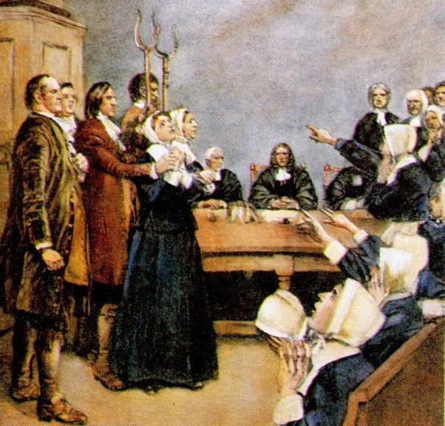
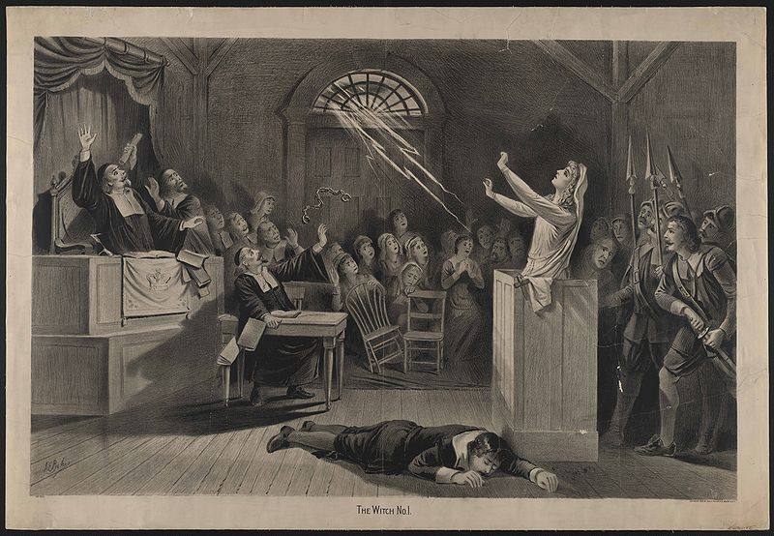

Tempos de “caça às bruxas”
No Norte, o domínio dos puritanos era quase absoluto;
  1692: cidade de Salém, acusações de bruxarias;

Slide 9
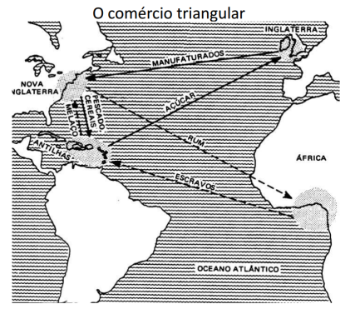
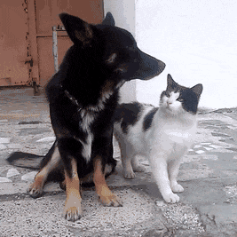
As perspectivas mercantis
As reentrâncias naturais da costa formavam excelentes portos e favoreciam o comércio marítimo;
Comércio triangular: Nova Inglaterra, Antilhas e África;
  Colonos do norte, açucar e melaço;
  O rum, África e o tráfico;
  Escravos íam para as Antilhas, sul e o mercado europeu;
  Retorno dos navios com melaço e açucar.

Slide 10
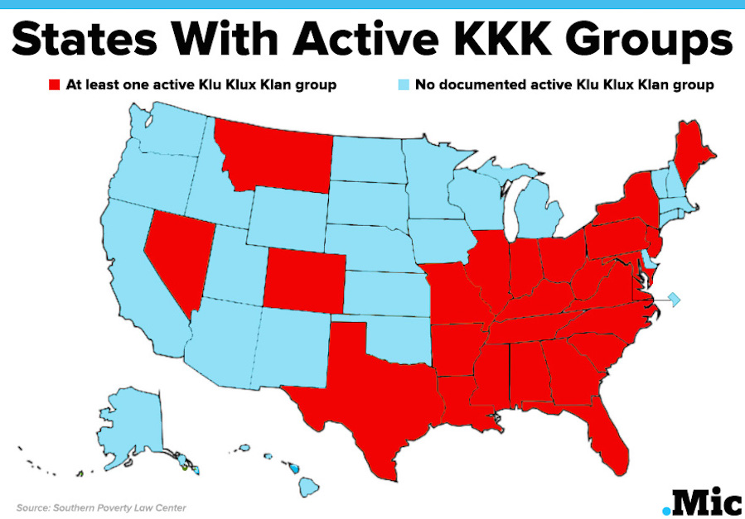
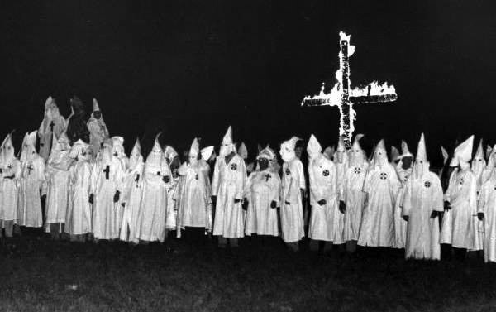
Sul: monocultura e escravidão
O meio geográfico propiciou a implantação do sistema de plantation;
Cultivo do tabaco;
  De início, juntamente com o trabalho familiar, empregou-se a servidão por contrato;
Latifundiários e os africanos escravizados;
Nas colônias do Sul, desenvolveu-se uma sociedade marcada pela desigualdade social e étnica.

Slide 11
Centro: diversidade cultural
Últimas colônias;
Policultura e criação de gado;
  Atividade manufatureira e um comércio de âmbito local e regional;
1681: início, fundação na Pensilvânia.

Slide 12
O aprendizado do autogoverno
A máquina político – administrativa estabelecida na América Inglesa foi responsável por uma relativa autonomia política;
Cada colônia tinha um governador;
  Conselho ou Câmara Alta;
Sentimento separatista.

Slide 13
A colonização francesa nas Américas
Desde o século XVI e, especialmente, no século XVII, os franceses tentaram participar da corrida colonial;
1555: França Antártica;
Século XVIII: na América Latina, foram ocupadas parte das Guianas e das Antilhas;
  Plantation, e uso da mão–de–obra escrava;

Slide 14
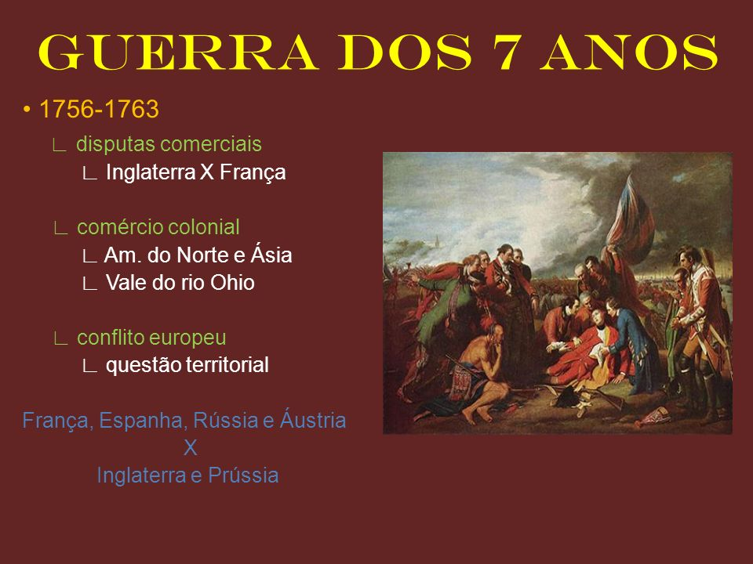
A França não empreendeu uma colonização efetiva como aconteceu na América Inglesa;
Guerra dos Sete Anos (1756-1763);
1763: com o fim do conflito, as duas nações assinaram o Tratado de Paris.

